Slide 1
Кожна краплинка має значення

Slide 2
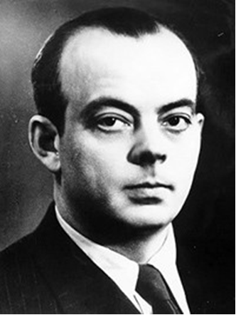
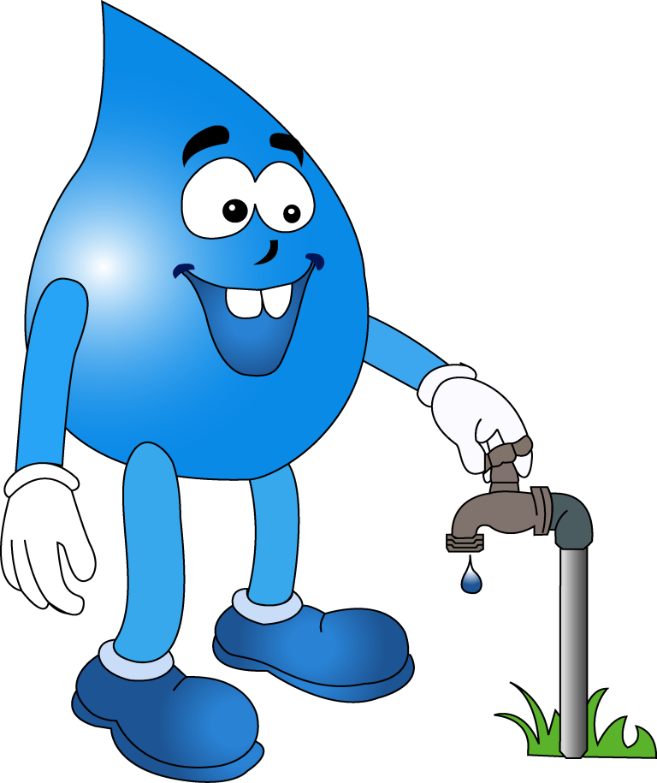
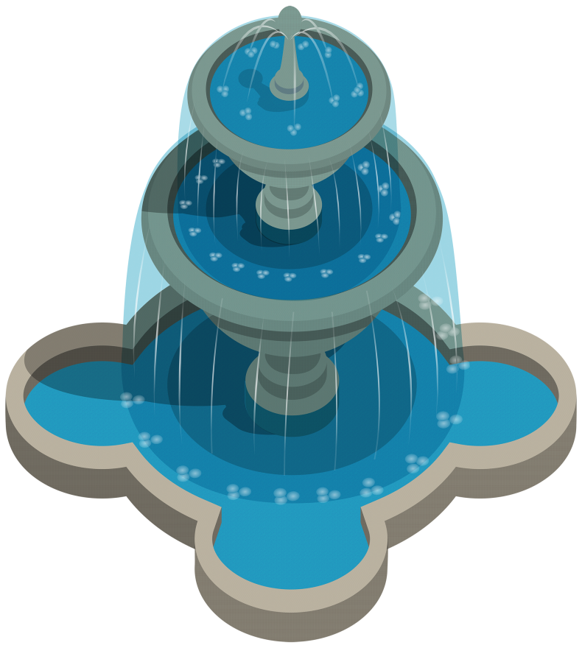
Епіграф заняття :
«Тебе неможливо описати, тобою насолоджуються, не знаючи, що ти таке! Не можна сказати, що ти потрібна для життя: ти – саме життя. Ти – найбільше багатство у світі»
Антуан де Сент-Екзюпері

Slide 3
Досліджено, що 70% земної поверхні вкрито водою, 97,5% - це солона вода. З решти 2,5% прісної води, майже 68,7% - замерзла вода крижаних шапок і льодовиків. Тільки один відсоток від загального обсягу водних ресурсів планети доступний для використання людиною.

Slide 4
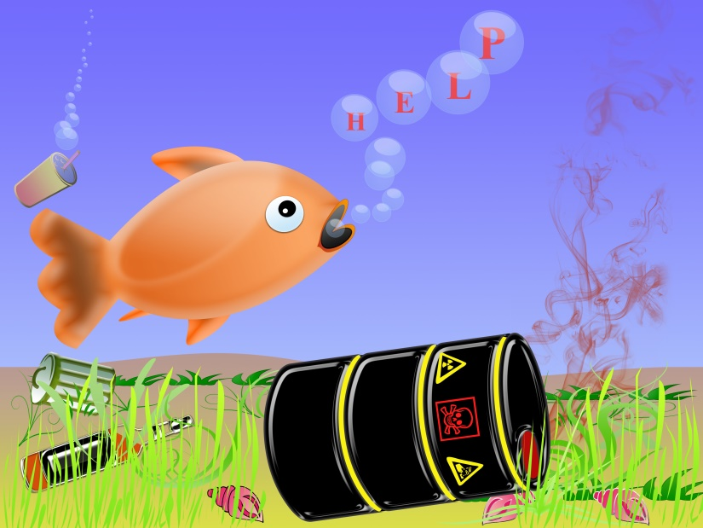
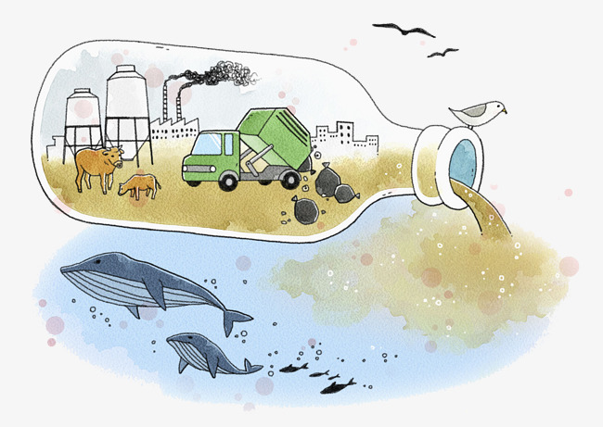
Сьогодні проблема забезпечення людства прісною водою дедалі загострюється. Якщо у стародавні часи її споживання на душу населення становило 12-1 8 л на добу, то сьогодні - від 200 до 400 л. Передбачається, що до кінця XXI століття потреба у воді зросте ще в 1.5 рази.

Slide 5
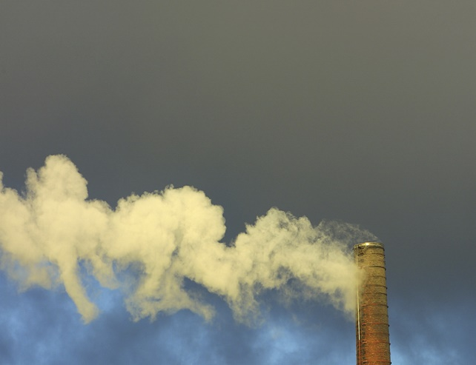
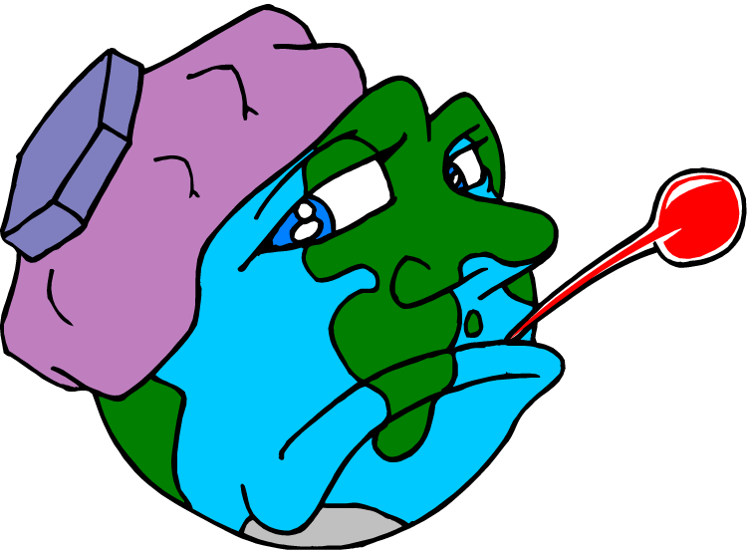
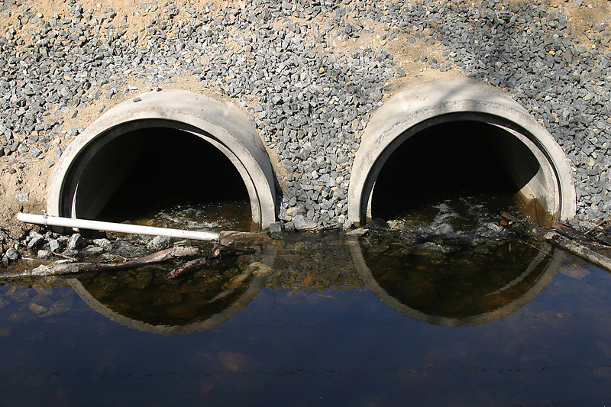
Великої шкоди водам завдає спуск у них теплих вод різних енергетичних установок (ТЕС, АЕС). Загрозливого масштабу набуло надходження у водойми побутових відходів, що несуть із собою багато небезпечних для флори і фауни грибків, вірусів, бактерій.

Slide 6
Для вирішення глобальної проблеми нестачі питної води на планеті та збереження водних ресурсів, Генеральна Асамблея Організації Об'єднаних Націй прийняла резолюцію 47/193 від 22 лютого 1993 року, оголосивши 22 березня Всесвітнім днем водних ресурсів. Згідно з рекомендаціями Конференції ООН з охорони навколишнього середовища і розвитку цей день почали відзначати з 1993 року.

Slide 7
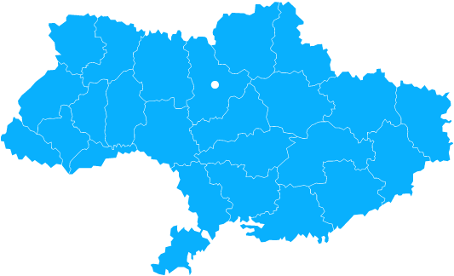
Більш ніж 75% населення України споживає воду з поверхневих джерел водопостачання, тобто якість води в них є фактором санітарного та епідемічного благополуччя населення. Найважливішими джерелами водопостачання в Україні є річки.

Slide 8
3 березня 2005 року було прийнято Закон України «Про Загальнодержавну програму «Питна вода України» на 2006-2020 роки».

Slide 9
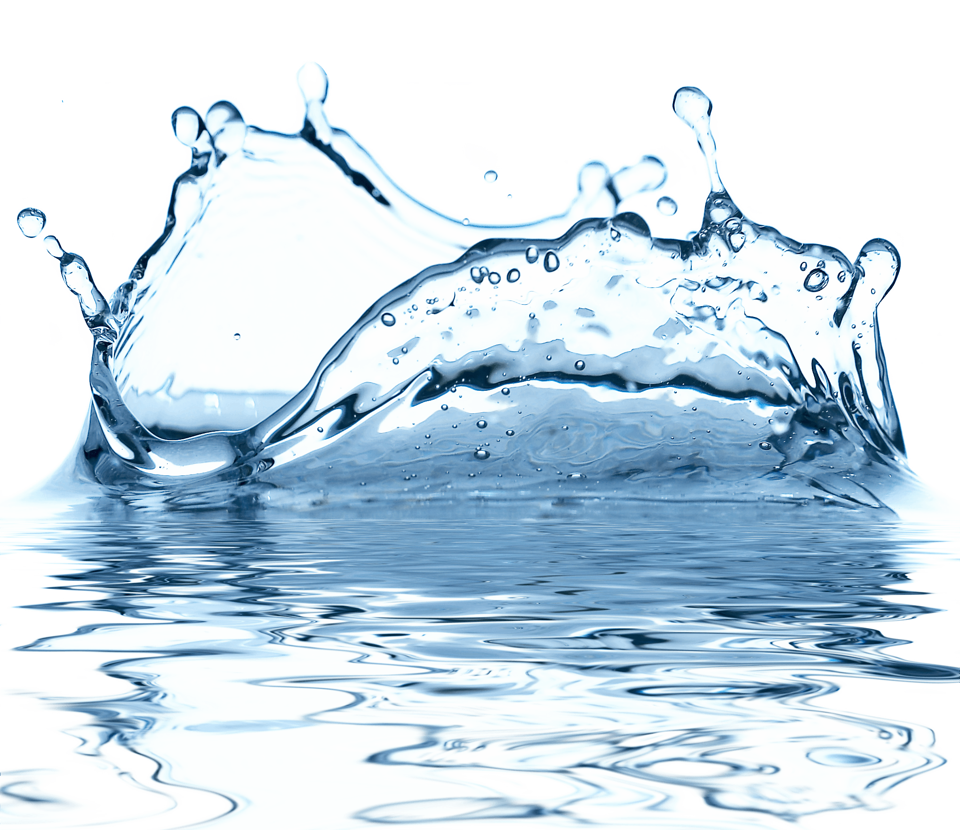
Метою Програми є :
- покращання забезпечення населення України питною водою нормативної якості в межах науково обгрунтованих нормативів (норм) питного водопостачання;
- реформування та розвиток водопровідно-каналізаційної мережі;
- підвищення ефективності та надійності її функціонування;
- поліпшення на цій основі стану здоров'я населення та оздоровлення соціально-екологічної ситуації в Україні;
- відновлення, охорона та раціональне використання джерел питного водопостачання.

Slide 10
Укладач : Богомолова Оксана Антонівна

